Slide 1
Clasificando informales en la EPH
con métodos de regularización
Ridge y LASSO

Slide 2
El problema y el enfoque
Predecir la informalidad laboral (EPH) con regresión logística regularizada.
• Validación: train 2024 → test 2025 (enfoque Maurizio & Monsalvo, 2021).
• Matriz X de 16 variables socioeconómicas — sin ninguna variable de ingreso.
• Comparamos: logit sin penalidad vs Ridge (L2) vs LASSO (L1).
¿Por qué excluir el ingreso?
El ingreso es consecuencia de la informalidad, no causa: causalidad inversa, bad control y leakage casi definicional. De incluirlo, su señal espuria dominaría LASSO y taparía los determinantes estructurales accionables por política.

Slide 3
Marco teórico: regularización
Restringir el espacio de coeficientes: aceptar algo de sesgo para reducir drásticamente la varianza (trade-off sesgo–varianza). λ regula la intensidad; en sklearn, C = 1/λ.
RIDGE (L2)
Penaliza Σβ²
• Encoge los coeficientes de forma suave.
• Solución interior: nunca los anula.
• Domestica la colinealidad (p. ej. edad/edad²).
LASSO (L1)
Penaliza Σ|β|
• No diferenciable en cero → soluciones de esquina.
• Selecciona variables: las pone exactamente en cero.
• Estandarizamos solo las numéricas; dummies en 0/1.

Slide 4
Diferencia de medias 2024 vs 2025
Test t de Welch sobre las 16 características. Solo 2 difieren significativamente entre años.
Variable | Media 2024 | Media 2025 | Dif | p-valor
nhogar | 5,035 | 5,140 | +0,105 | 0,009 ***
horastrab | 36,90 | 37,34 | +0,44 | 0,023 **
edad | 40,40 | 40,62 | +0,22 | 0,134 ns
educ | 12,76 | 12,72 | −0,04 | 0,372 ns
sin_cobertura | 0,215 | 0,217 | +0,002 | 0,763 ns

Slide 5
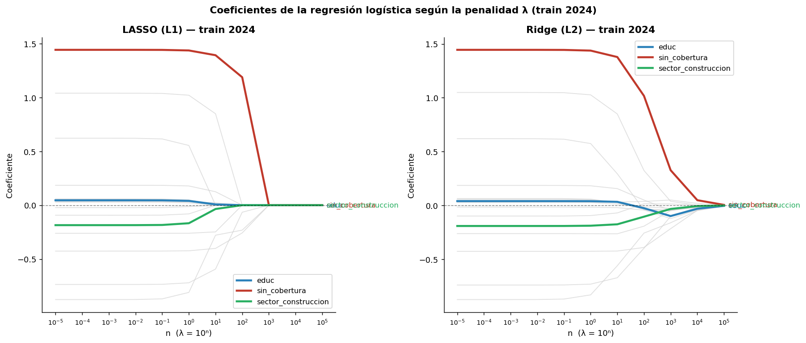
Trayectoria de coeficientes según λ

Slide 6
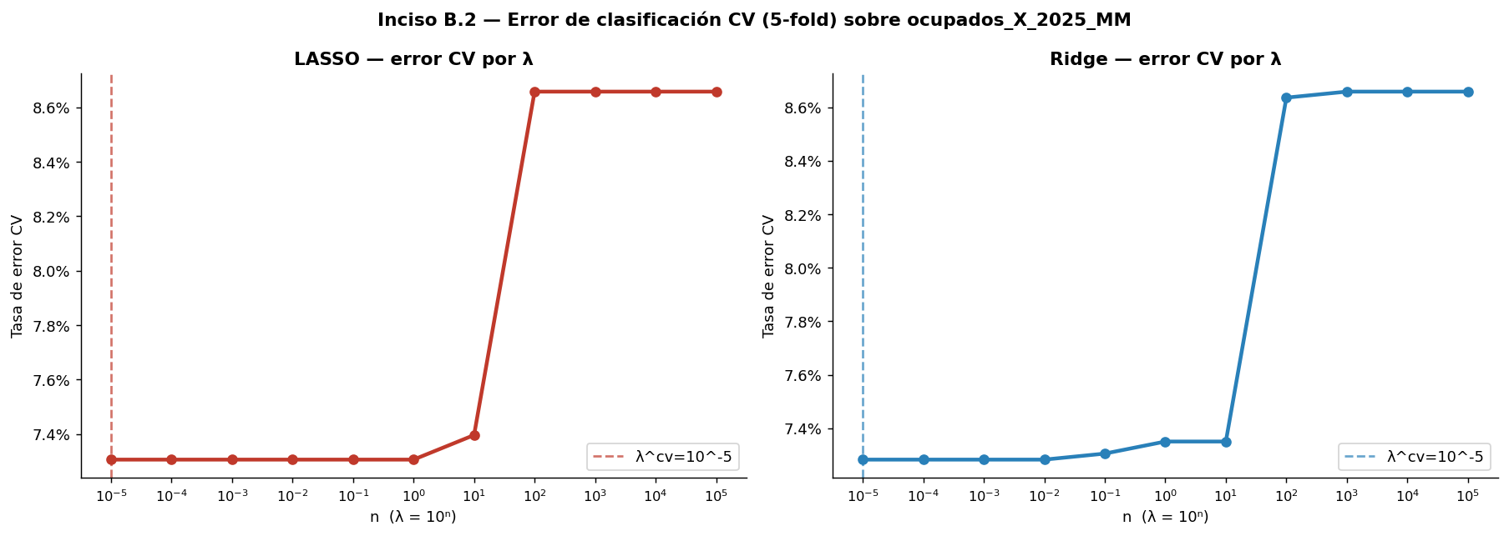
Penalidad óptima por CV (5-fold)
Ambas penalidades eligen λᴄᴠ = 10⁻⁵ (error mínimo 7,3%). La penalidad óptima es casi nula.

Slide 7
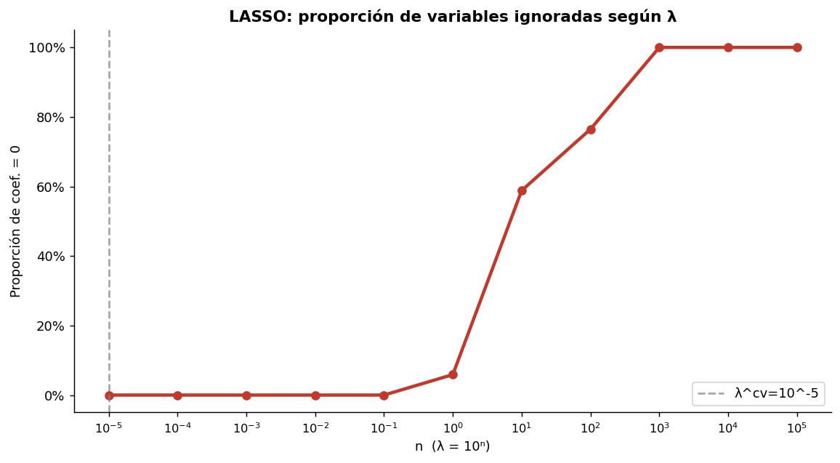
¿Cuándo elimina variables LASSO?

Slide 8
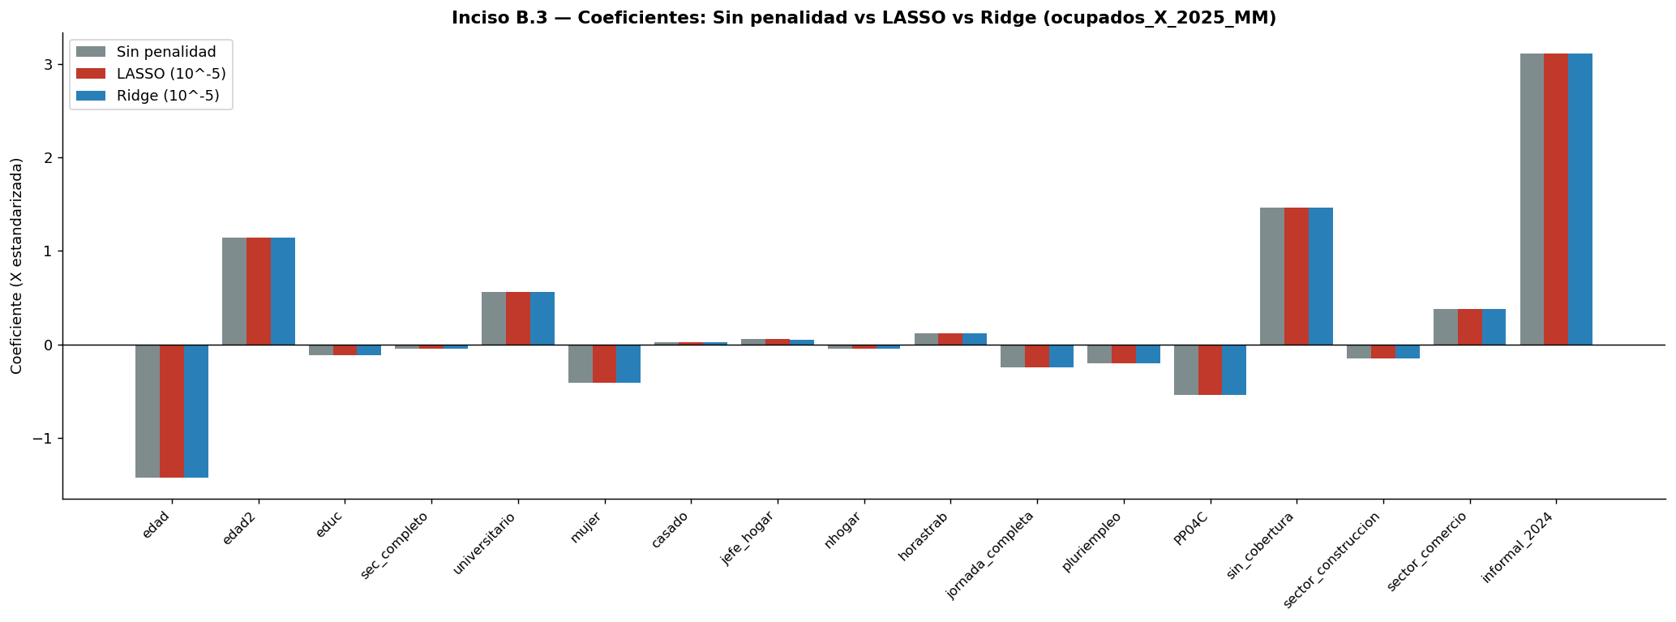
Coeficientes: sin penalidad vs L1 vs L2

Slide 9
Conclusiones socioeconómicas
Persistencia del estado — informal_2024 (coef. 3,11)
Haber sido informal el año previo es, por lejos, el mejor predictor. La informalidad es un estado persistente, no transitorio: una trampa que exige políticas de formalización sostenidas.
Falta de cobertura de salud — sin_cobertura (1,47)
Segunda señal más fuerte y la última que LASSO descartaría. Refleja la naturaleza casi definicional de la informalidad: empleo no registrado sin obra social ni aportes.
Perfil etario en U — edad (−1,43) · edad² (+1,15)
Informalidad alta entre los más jóvenes, cae hacia la adultez y vuelve a subir en edades avanzadas: inserción precaria al inicio y al final de la vida laboral.

Slide 10
Conclusiones socioeconómicas
Educación universitaria — +0,56 (p = 0,045)
Asociada a mayor informalidad una vez controlado el resto: informalidad “de salida” o cuentapropismo profesional (Perry et al., 2007), distinta de la informalidad de subsistencia.
Género — mujer (−0,41)
Entre asalariados, las mujeres muestran menor probabilidad de informalidad que los varones, condicionando por edad, educación y sector.
Síntesis metodológica
Con n ≫ p la regularización no mejora la predicción, pero el ejercicio confirma qué determinantes son robustos: persistencia, cobertura y edad estructuran la informalidad.

Slide 11
Con n ≫ p la regularización óptima es casi nula:
Ridge y LASSO convergen al logit sin penalidad.
Lo que el modelo sí revela: la informalidad es un estado persistente, marcado por la falta de cobertura y un perfil etario en U.

